Slide 1
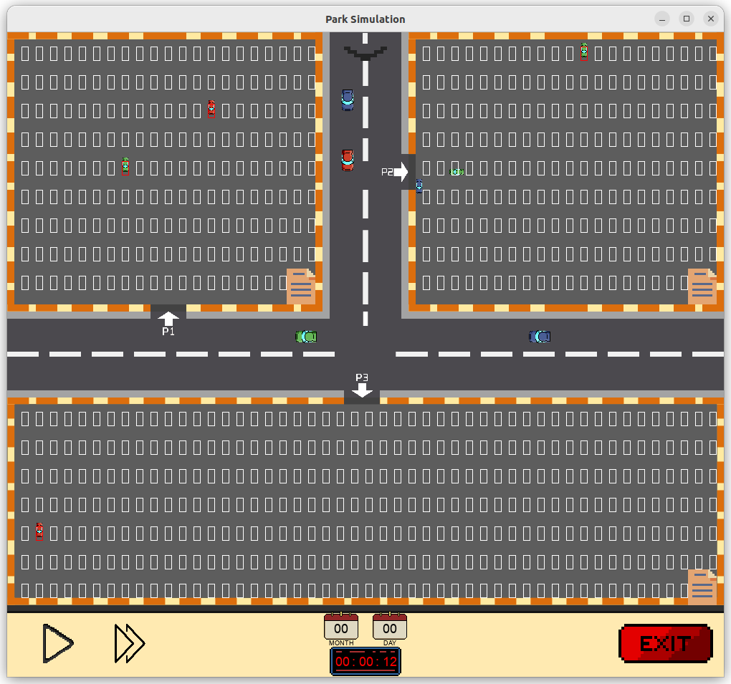
Gestion intelligente de parkings - SA4
Munoz Matéo
Ferrer Raphael
Boulet Benjamin

Slide 2
Plan
I / Affichage graphique complet
II / Présentation des IA et de leur stratégie de communication
III / Fonctionnement des conversations et récupération des données

Slide 3
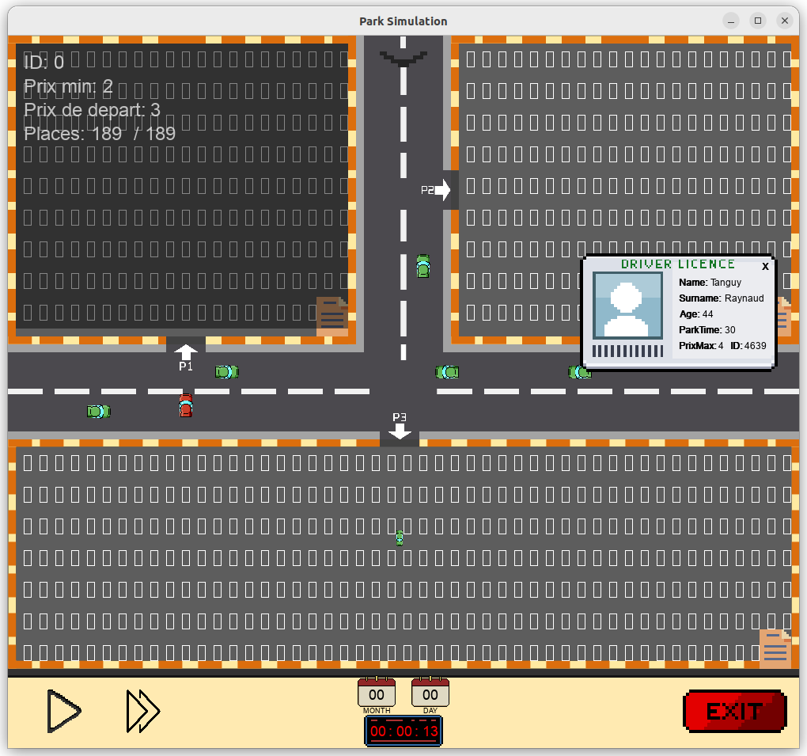
Affichage graphique complet
Pourquoi ?
Intuitif à l’utilisation
Visualisation efficace des données
- Clarté de l’information

Slide 4
Système de pathfinding : A* ou A-star

Slide 6
Présentation des IA

Slide 8
Stratégie de communication

Slide 10
Fonctionnement des conversations
Voiture | Parking
THREAD VOITURE FIN THREAD VOITURE | THREAD PARKING FIN THREAD PARKING
Mise en place de la stratégie
Fin de la
conversation

Slide 11
Exemple : lorsqu'une voiture apparaît dans la simulation
Voiture
Parking 2
Parking 3
Parking 1
Lancement des threads
Lancement thread
Lancement thread
Lancement thread
Conversations
Conv.
Conv.
Conv.
Fin des threads
Fin thread
Fin thread
Fin thread

Slide 12
Récupération des données

Slide 14
Merci
Sacha Belisle
206-555-0146
sacha@contoso.com
www.contoso.com

